Slide 1
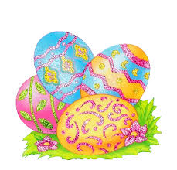
Ripetiamo i simboli Pasquali
Giglio Francesca
Docente infanzia capoluogo
Sezione D
Alunni 4 anni

